Slide 1
冀教版小学数学六年级
找 次 品
WWW.PPT818.COM

Slide 2
教学目标
1.结合具体事例，经历讨论、交流、总结“找次品”方法的过程。
2.了解“找次品”的一般方法，能解答简单的“找次品”问题。
3.对“找次品”的问题充满好奇心，在与他人交流自己的想法以及合作解决问题的过程中，获得成功体验。

Slide 3
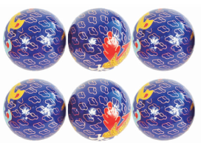
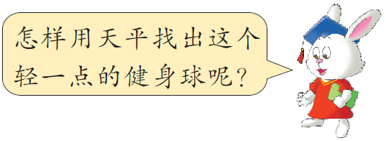
探究新知
有6个大小、图案都完全一样的健身球，其中有一个轻一点，但是用手掂不出来。

Slide 4
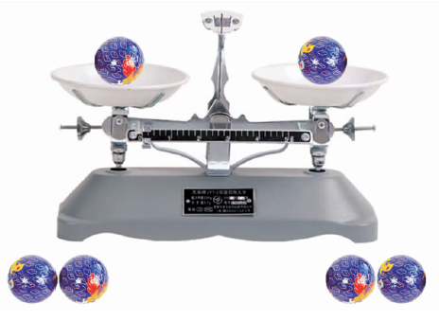
探究新知
有6个大小、图案都完全一样的健身球，其中有一个轻一点，但是用手掂不出来。
两个一组称量。在天平的左右两边各放1个健身球，如果平衡，平衡说明这两个都不是次品。

Slide 5
探究新知
有6个大小、图案都完全一样的健身球，其中有一个轻一点，但是用手掂不出来。
两个两个称，如果第一次平衡，轻的健身球就在没称量的那2个健身球中。

Slide 6
探究新知
有6个大小、图案都完全一样的健身球，其中有一个轻一点，但是用手掂不出来。
再称量这2个健身球，托盘高的一端放的就是轻的健身球。

Slide 7
探究新知
有6个大小、图案都完全一样的健身球，其中有一个轻一点，但是用手掂不出来。
两个两个称，如果第一次不平衡，轻的健身球就在托盘高的那2个健身球中。

Slide 8
探究新知
有6个大小、图案都完全一样的健身球，其中有一个轻一点，但是用手掂不出来。
再称量这2个健身球，托盘高的一端放的就是轻的健身球。

Slide 9
探究新知
有6个大小、图案都完全一样的健身球，其中有一个轻一点，但是用手掂不出来。
在天平左右托盘各放3个健身球，轻的健身球就在托盘高的3个健身球中。

Slide 10
探究新知
有6个大小、图案都完全一样的健身球，其中有一个轻一点，但是用手掂不出来。
再将这3个健身球中的2个分别放在天平的左右托盘，如果天平不平衡，托盘高的一端放的就是轻的健身球。

Slide 11
探究新知
有6个大小、图案都完全一样的健身球，其中有一个轻一点，但是用手掂不出来。
如果天平平衡，没称的那个就是轻的健身球。

Slide 12
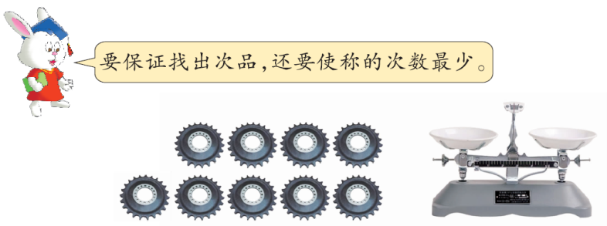
探究新知
在9个同样的零件中，工人不小心混进了一个次品（次品重一些）。用天平称，至少称几次就一定能找出次品来？
题中待测物品数量为9个，通过不同的测量方法，从中找出最优方法。

Slide 13
探究新知
零件个数 | 分成的份数 | 保证能找出次品需要称的次数
9 | 九份 （1，1，1，1，1，1，1，1，1） | 4
9 | 四份 （2，２，２，３） | 3
9 | 三份 （4，4，1） | 3
9 | 三份 （3，3，3） | 2

Slide 14
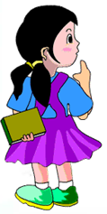
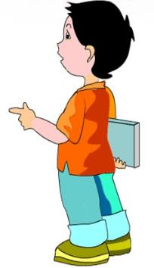
探究新知
把9个零件分成3部分，并且平均分，能够保证找出次品，而且称的次数最少。
是不是在所有的找次品问题中，这样平均分成3 份的方法都能保证找出次品，而且所需要的次数一定最少呢？

Slide 15
探究新知
利用天平找次品的时候，
把待分的物品分成3 份，
能够平均分的平均分成3 份；
不能平均分的，
也应使多的与少的一份只差1 。
这样不但能保证找出次品，
而且称的次数一定最少 。

Slide 16
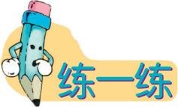
巩固应用
1. 有7盒牛奶，其中有一盒略轻一些。用天平秤，至少称几次就一定能找出这盒牛奶？

Slide 17
巩固应用
2. 在27件产品中混进了意见不合格产品（不合格产品量一些）。用天平秤，至少称几次就一定能找出不合格产品？

Slide 18
巩固应用
3. 在12个乒乓球中有一个乒乓球的质量不合格，不合格的乒乓球球轻一些。用天平秤，至少称几次就一定能找出不合格的乒乓球？

